Slide 1
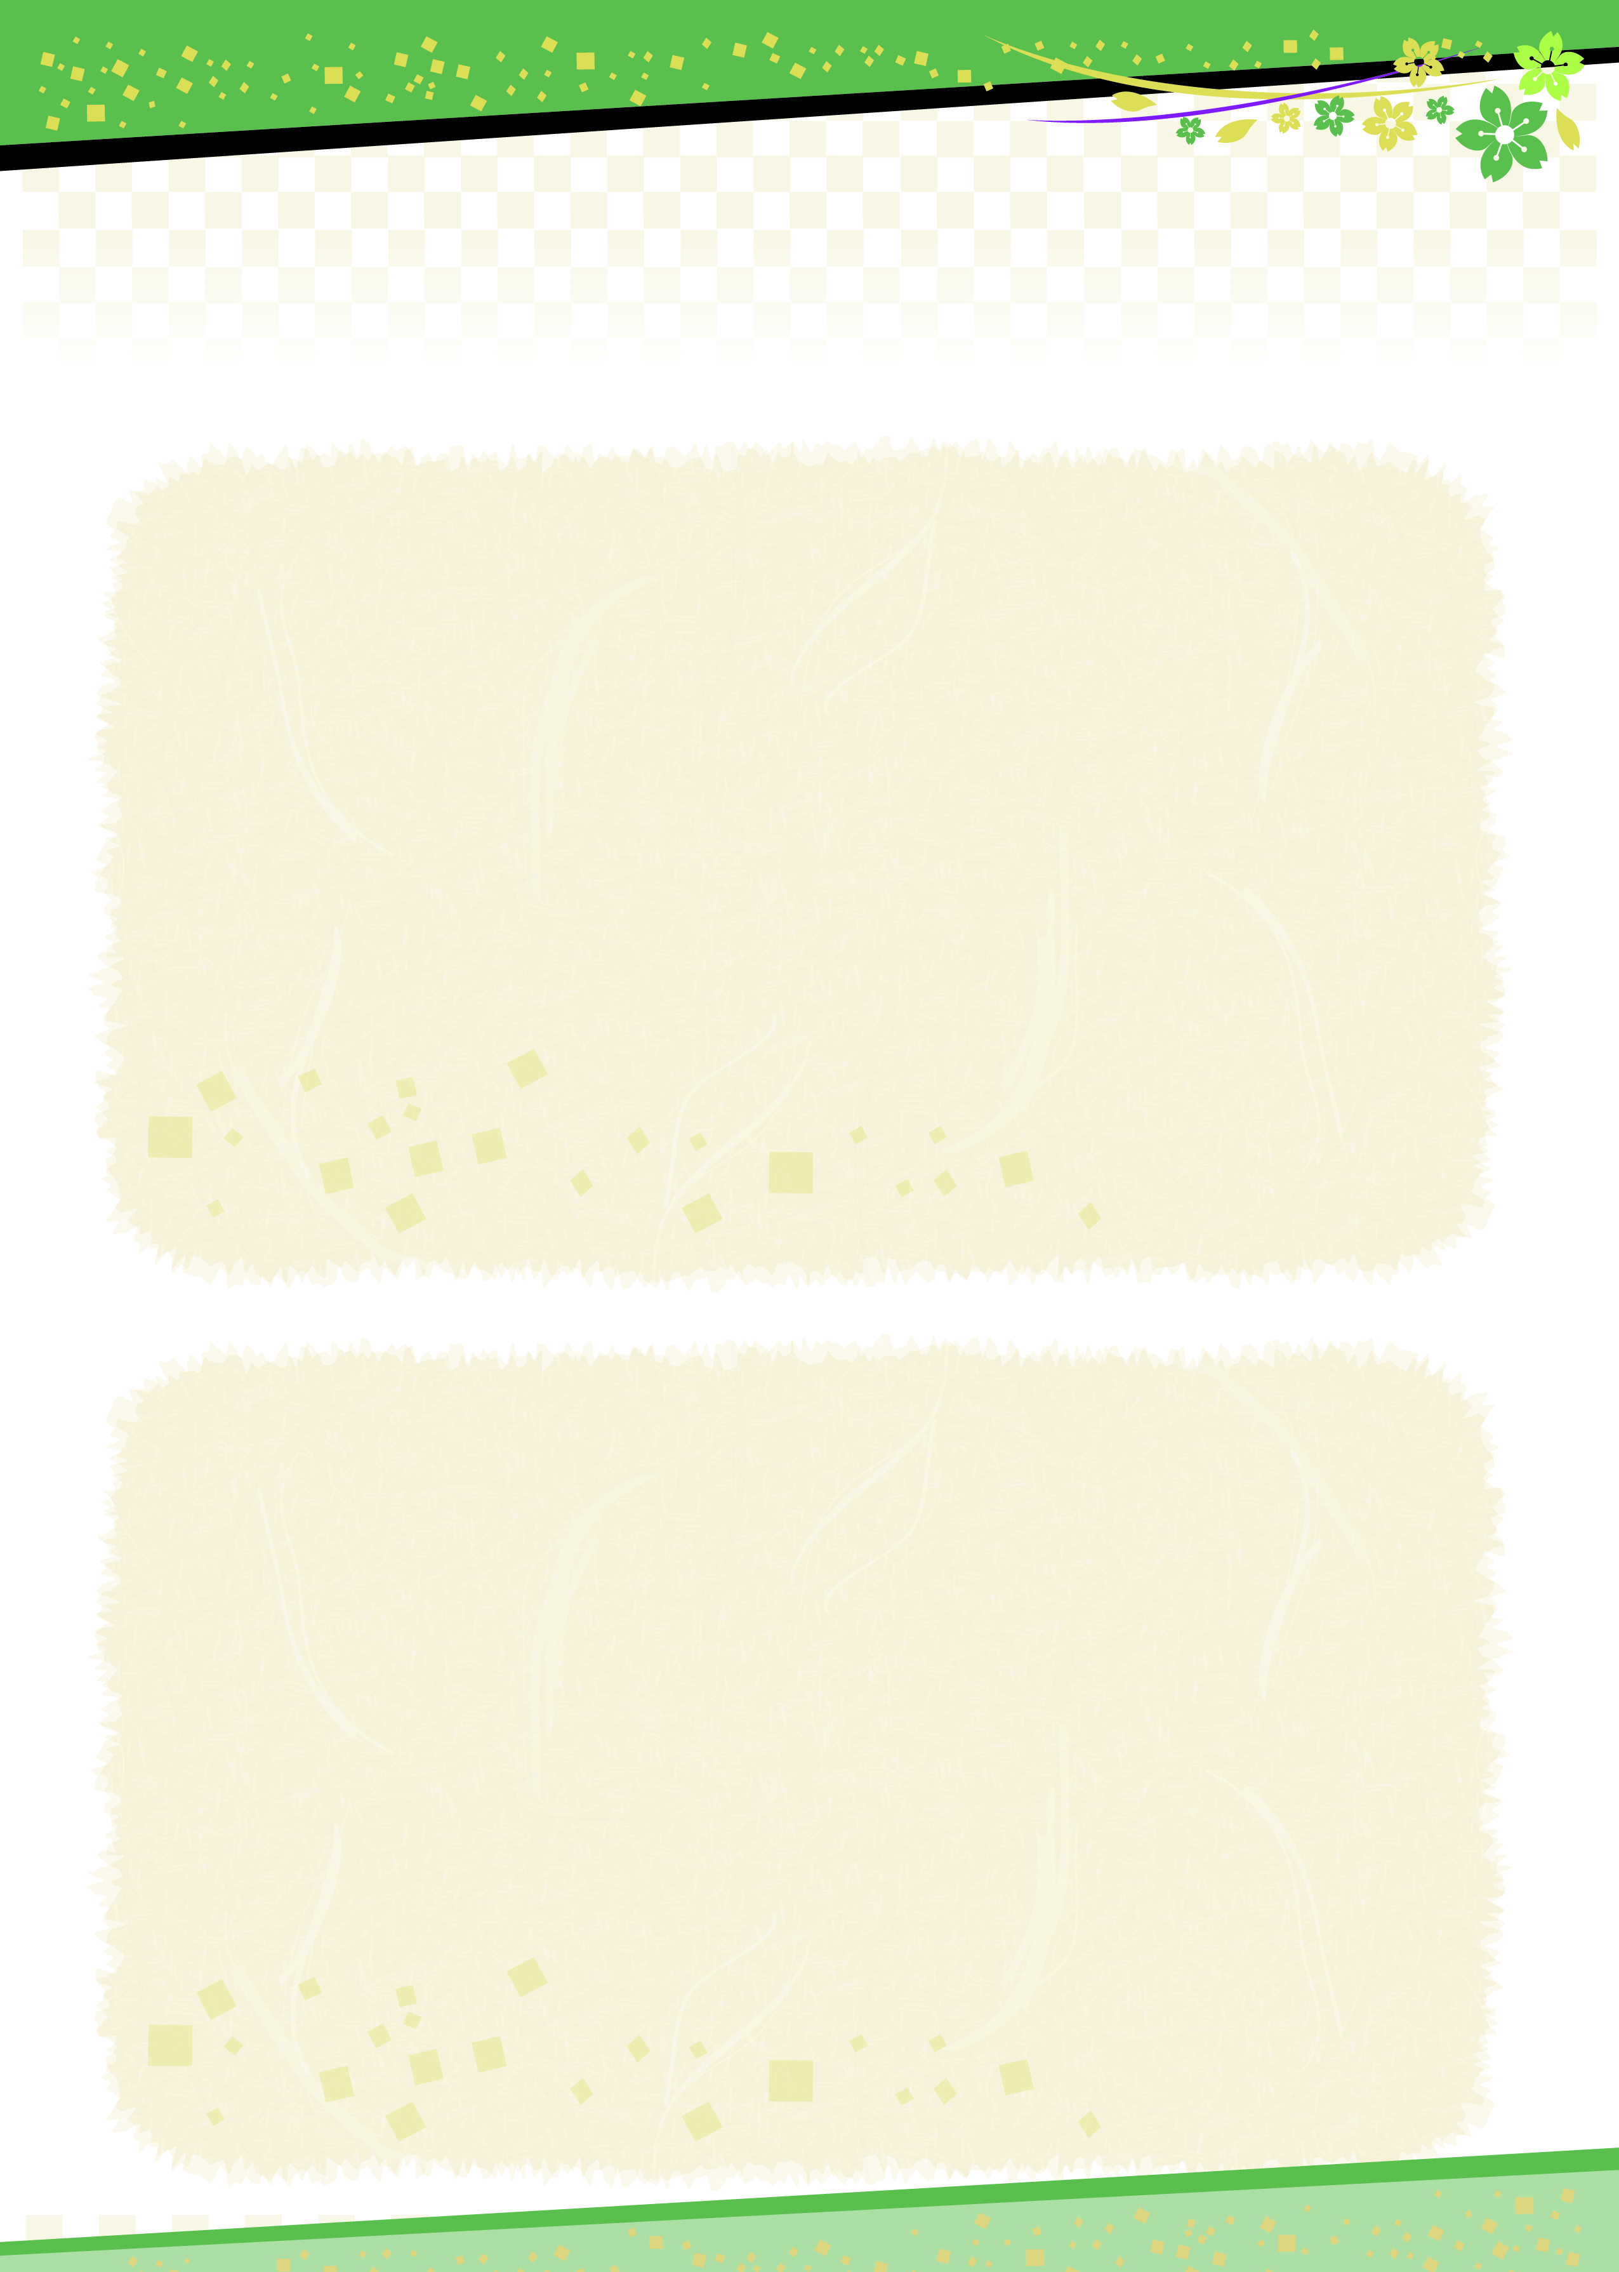
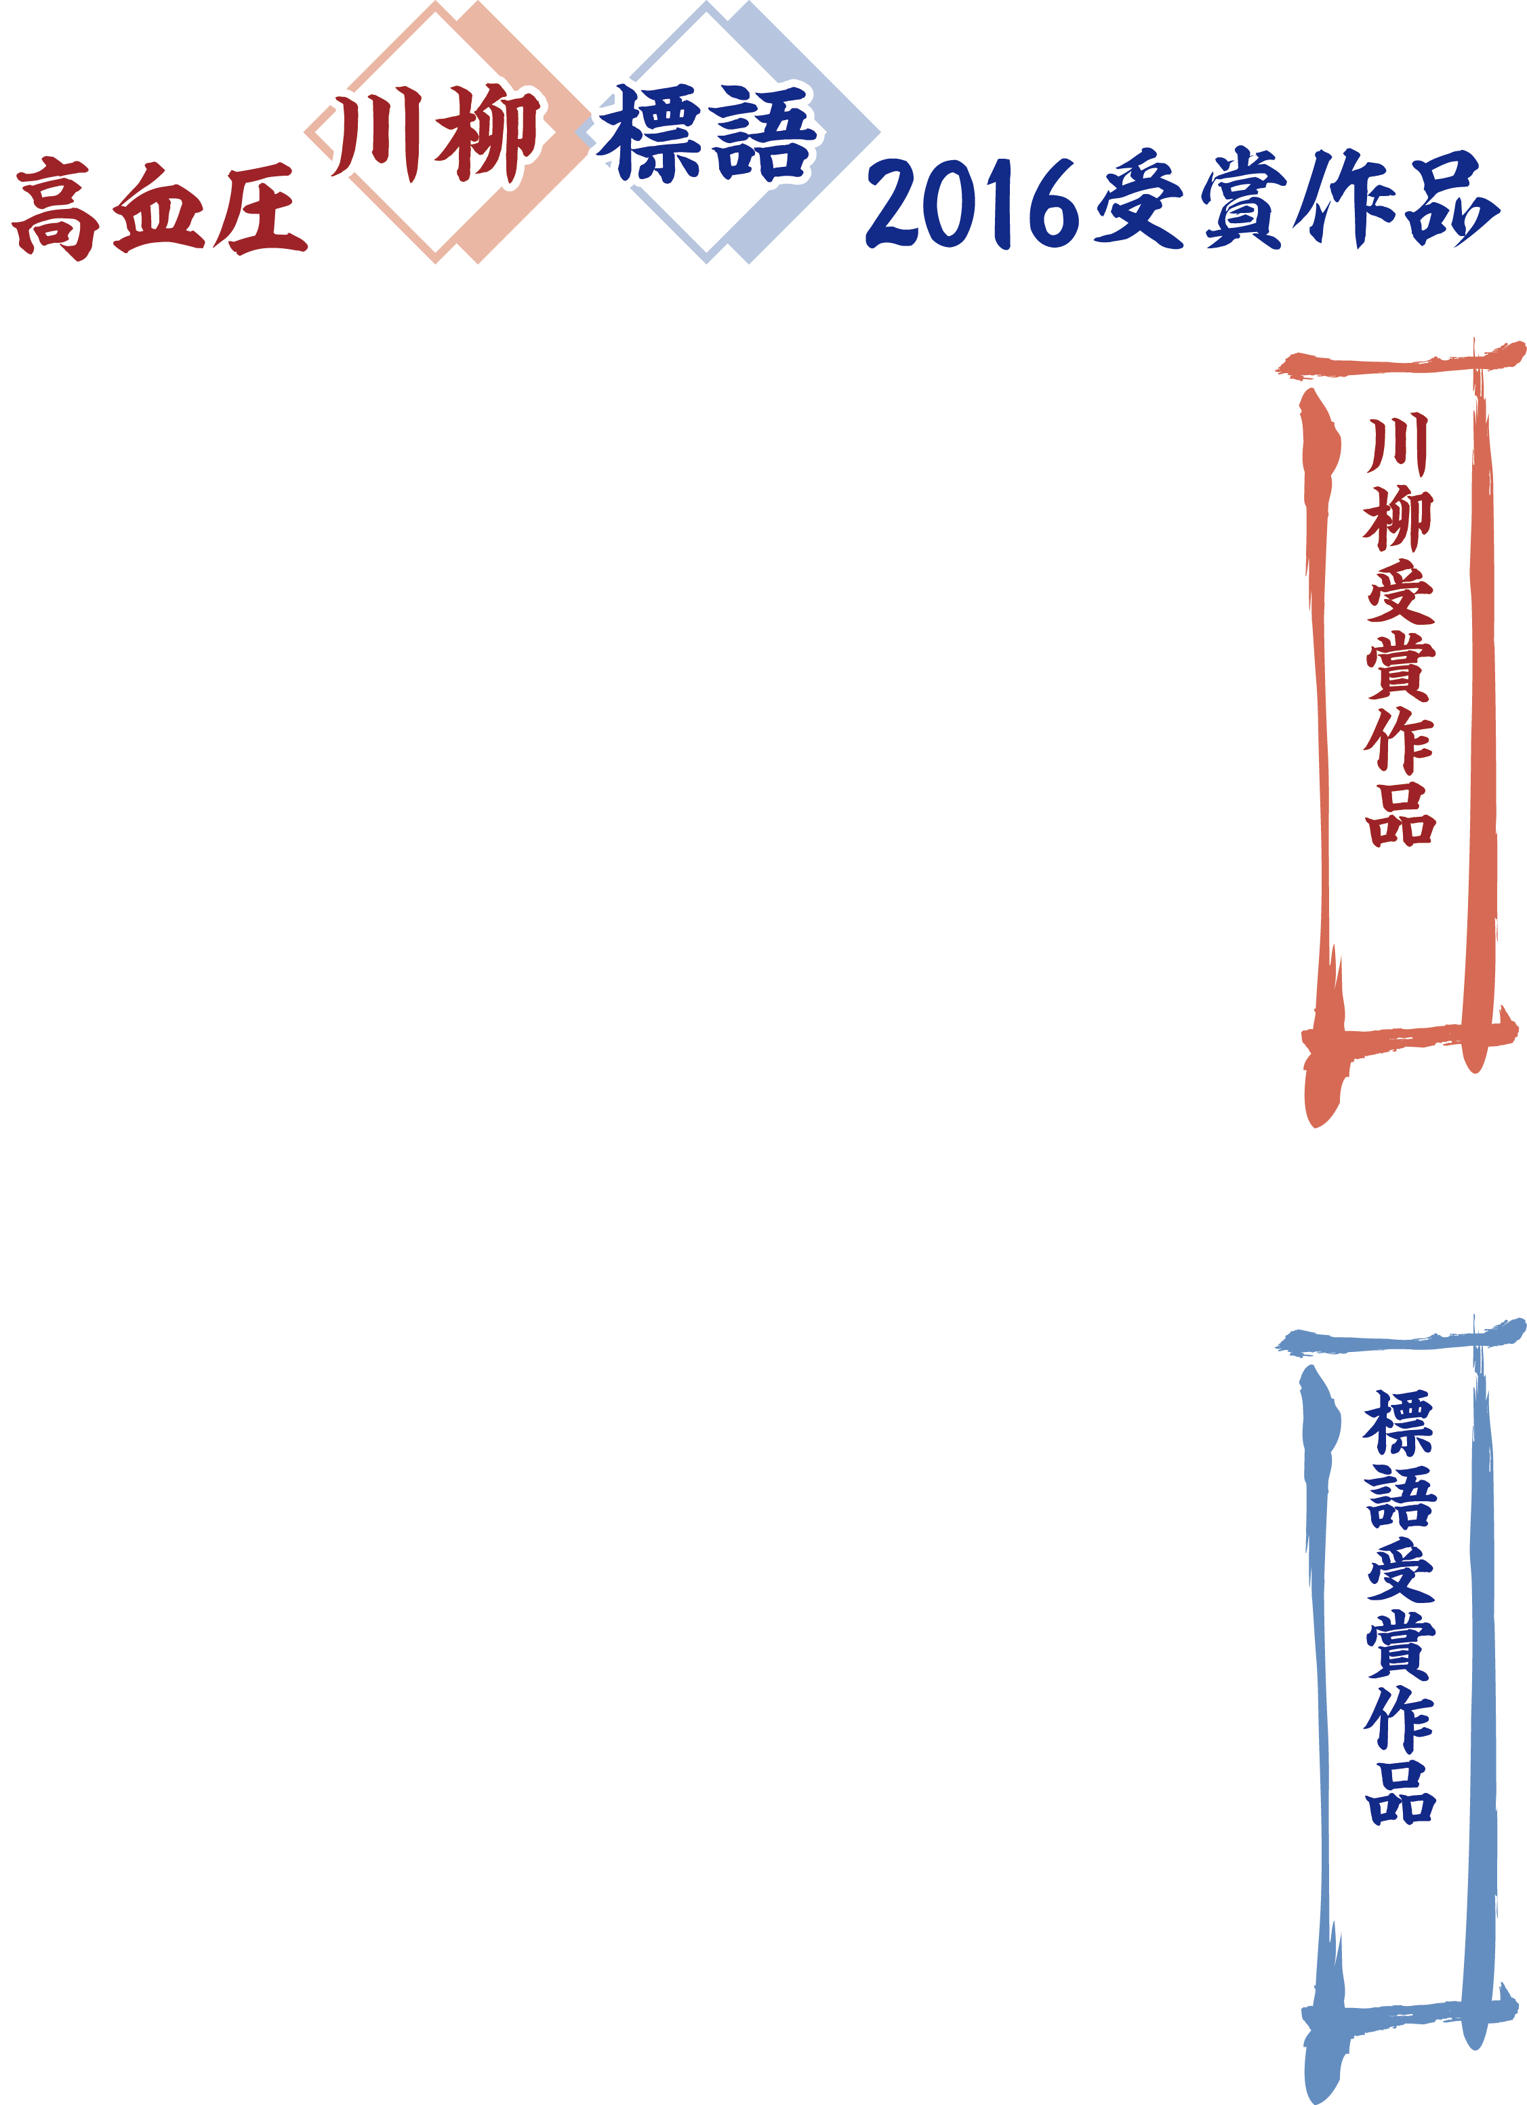


主催 ： 日本高血圧協会、日本高血圧学会、第5回臨床高血圧フォーラム
協賛 ： MSD（株）、オムロンヘルスケア（株）、オムロンコーリン（株）
入 選
優秀賞
審査員特別賞
日本高血圧学会賞
最優秀賞
いい汗を かいて血管 若返る
高血圧 しょうゆは遠く なりにけり
血圧と 二人三脚 して長寿
｢たかいたかい｣今では息子に 指摘され
謙信は 知っていたのか 塩は敵
塩減らし 会話を増やす 晩ごはん
塩舐める 力士気遣う うちの孫
「はかったの」我等夫婦の合言葉
塩分の ミニマリストを 目指したい
猫までも血圧計を覗きおり
「し」の字だけ 小文字になった さしすせそ
携帯はスマホじゃなくて飲み薬
うす味の 人生だって 乙なもの
朝晩と 血圧測る ルーティーン
薄味も 工夫次第で 五つ星
内藤 保幸
新免 ヒロキ
山田 美里
田所 涼
藤木 光夫
南 和男
岡山 保
白井 まや
井上 沙織
久保 克彦
田中 俊一
山口 正暁
奥屋 平
明田 直哉
日高 理恵
入 選
優秀賞
日本高血圧協会賞
最優秀賞
５・１７（濃いな） そうだ、高血圧の日だ、減塩だ！
高血圧 「減塩してる？」が 合言葉
怖いのは 高血圧への 無関心
「おはよう」と「おやすみ」のそばに血圧計
高血圧は静かにあなたの不意を突く
食事には 塩つけないで 気をつける
あなたです 血圧守る 管理人
我、減塩戦線に立つ
減塩と減量の敵「ちょっとだけ」
友として そばに寄り添う 血圧計
健康へ 先ず血圧がナビをする
血圧は 私が変える 私を変える
高野 信夫
小原 佐輝子
小林 秀夫
山本 桂子
野上 卓
南 和男
浦部 ひさとし
高瀬 正由
小園 奏美
上嶋 重延
原口 朝光
改発 利佳

